Slide 1
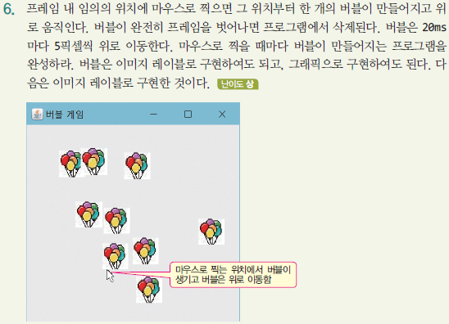

Slide 2
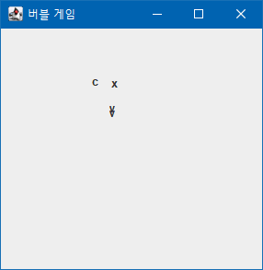
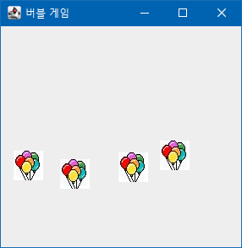

BubbleGameFrameEx.java로 파일 생성
키보드도 입력 가능 입력한 문자가 나옴
p.setFocusable(true); // 추가
p.requestFocus(); // 추가
Font("Serif",Font.BOLD,30)로 설정

Slide 3
